Slide 1
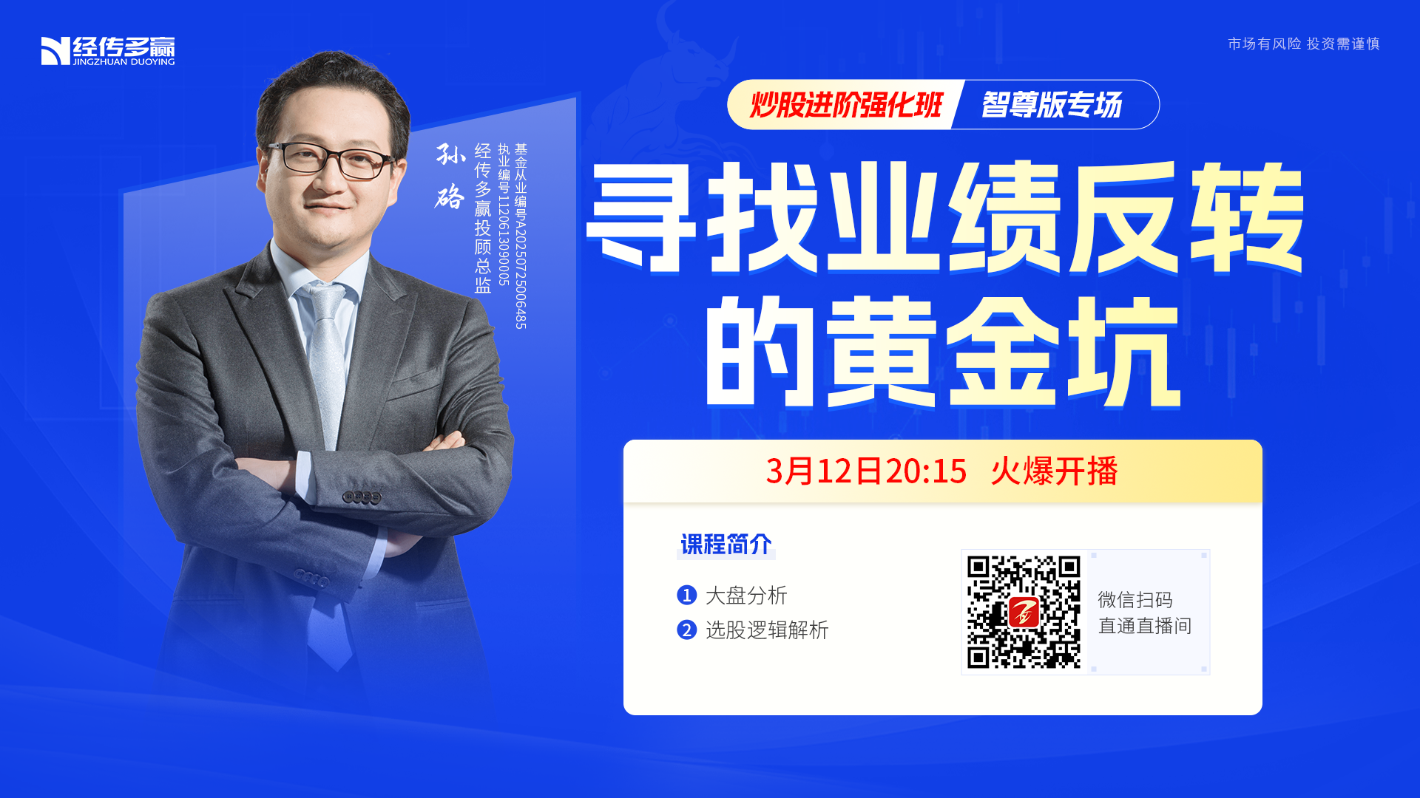

Slide 2
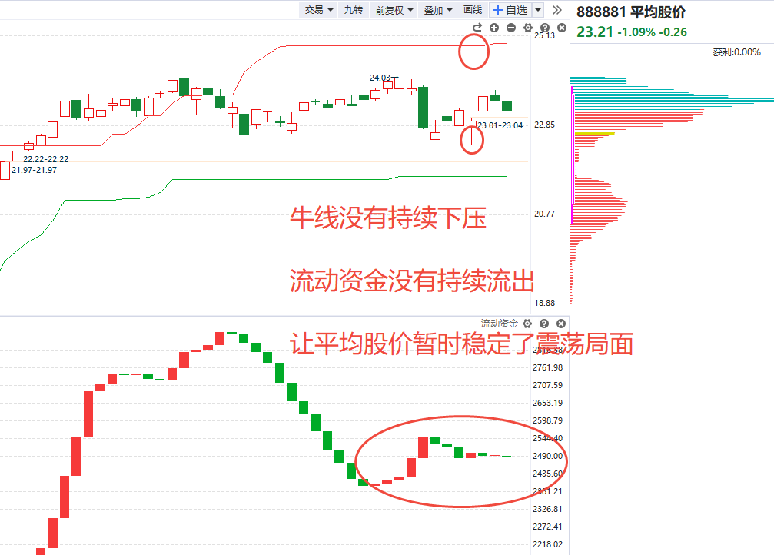
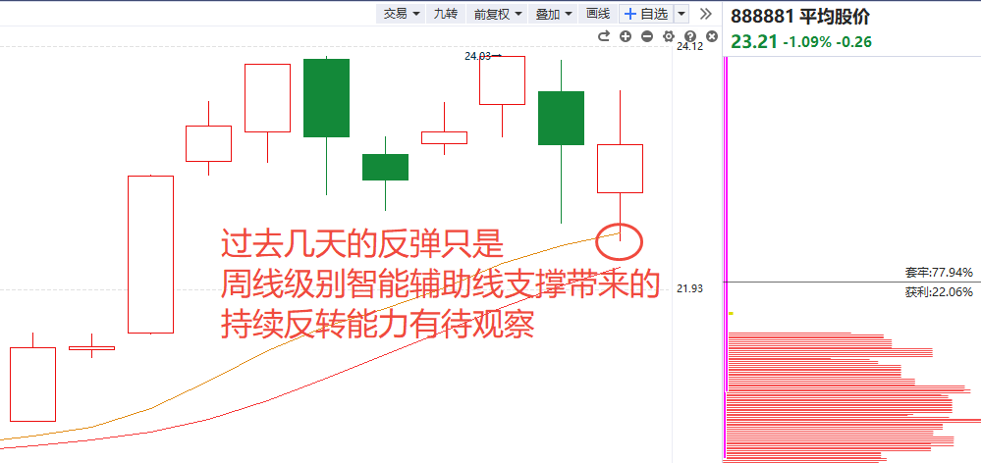
大盘留意细节 避免大开大合
暂时转向震荡
风险并未完全解除
根据大盘波动调节操作节奏
但不影响整体选股逻辑

Slide 3
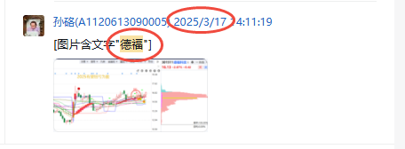
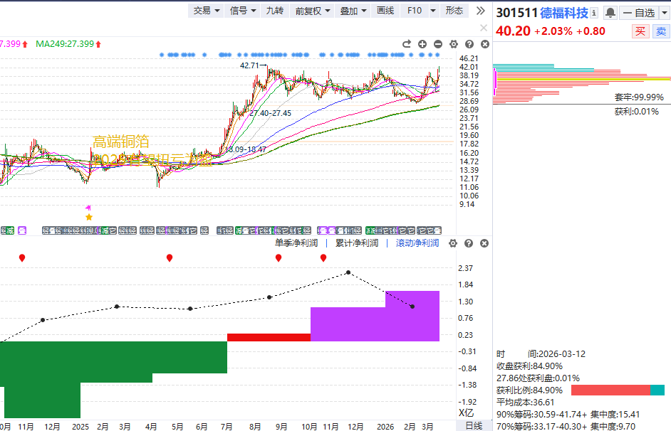
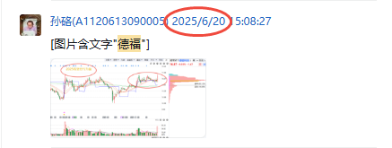
什么是业绩反转
业绩反转和强者恒强有什么不同？
业绩反转因为业绩下滑，股价必然也会下跌，所以通常能买到便宜的价格
但业绩反转的时间点和股价反转的时间点是可能存在偏差的，所以需要耐心

Slide 4
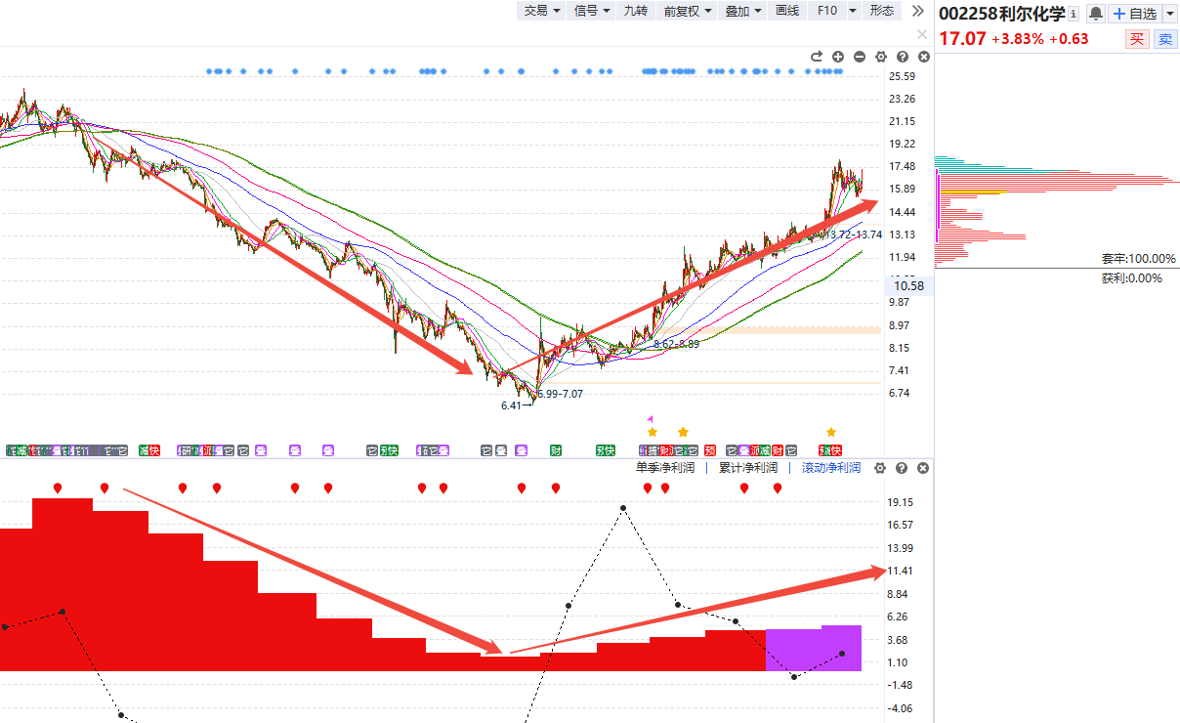
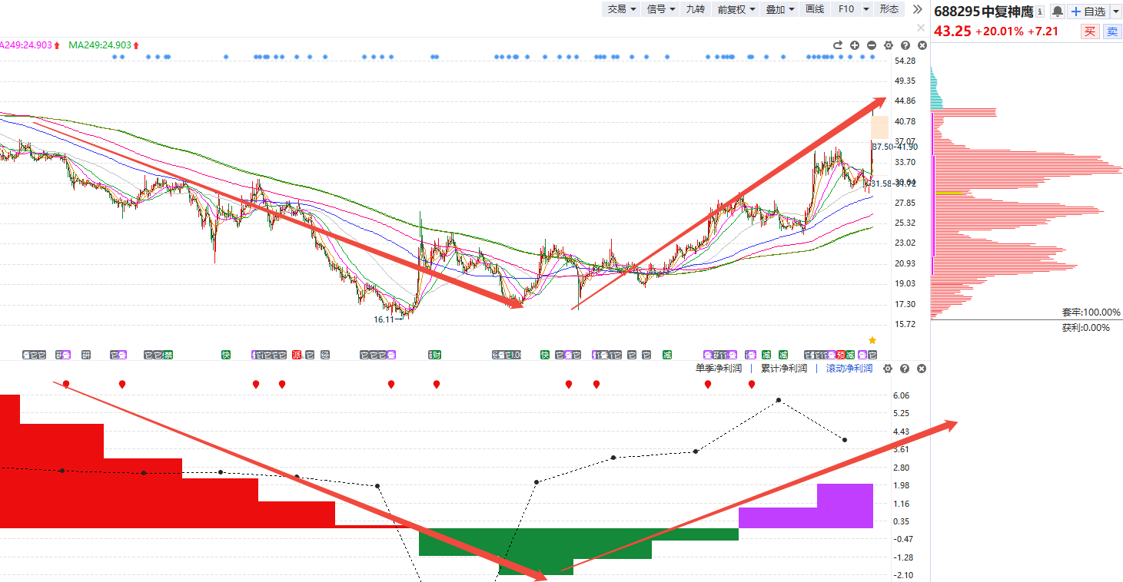
业绩反转的常见状态
比较优质的业绩反转有两种：1、周期性的因产品价格导致的业绩起伏；2、因研发投入导致阶段性亏损研发成功后反转

Slide 5
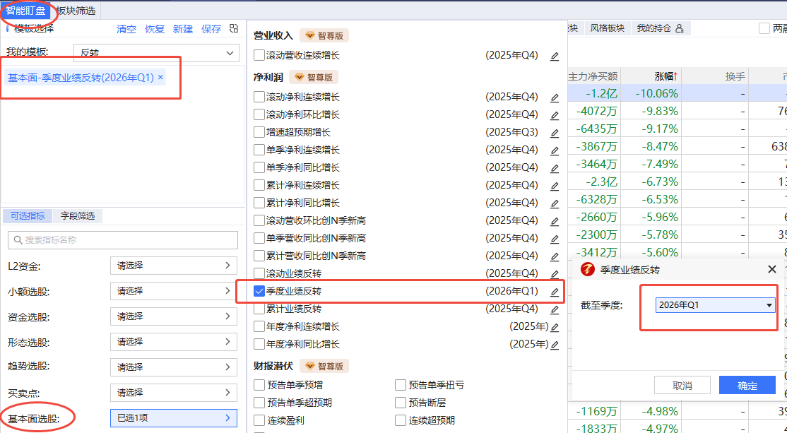
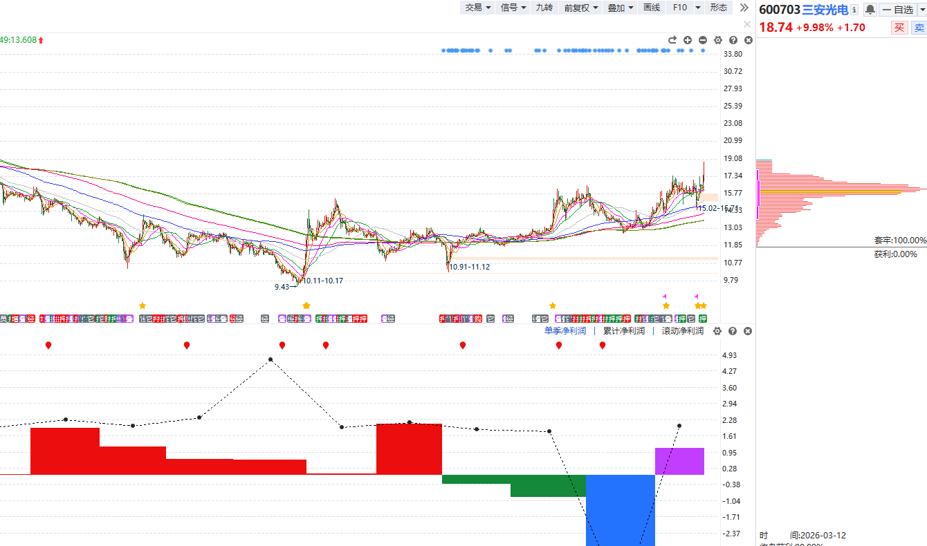
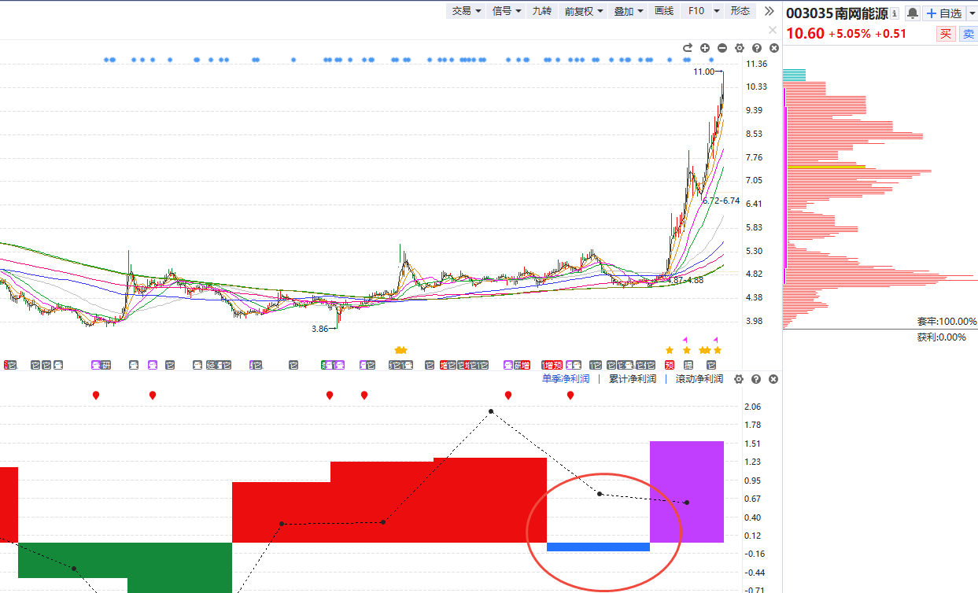
如何找到业绩反转及确认业绩反转的有效性和持续性

Slide 6
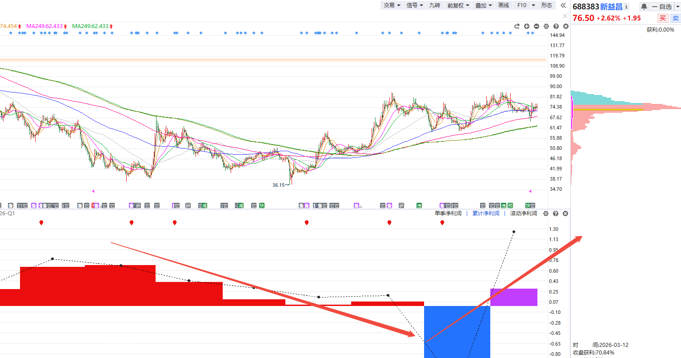
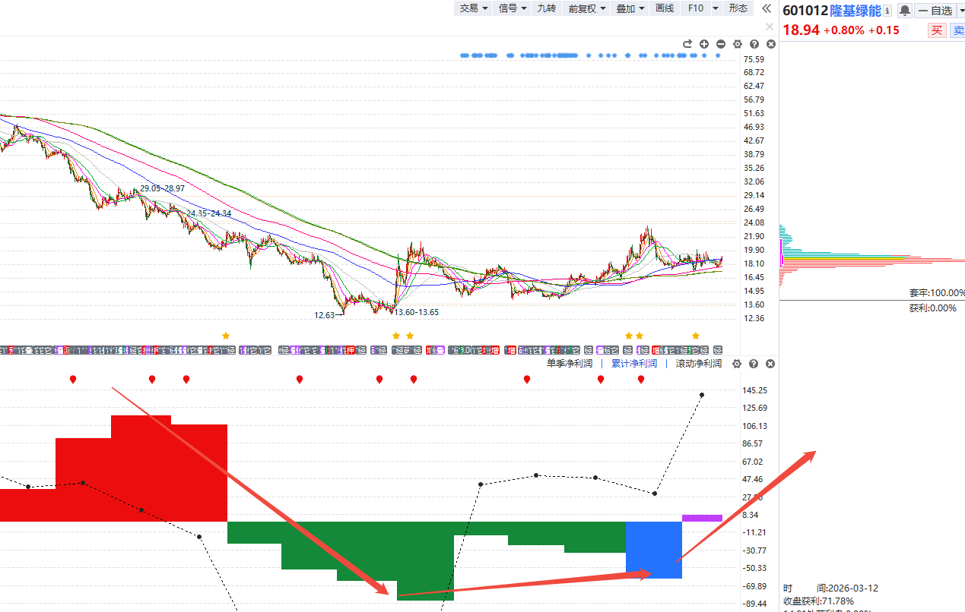
如何找到业绩反转及确认业绩反转的有效性和持续性
新益昌年报亏损原因
转型期 传统业务下滑
应收账款及存货计提损失加大
预期业绩反转逻辑
研发进入收获期，新产品订单爆发
已经实现逐步减亏
大概率出现中长期缓慢复苏式的业绩反转

Slide 7
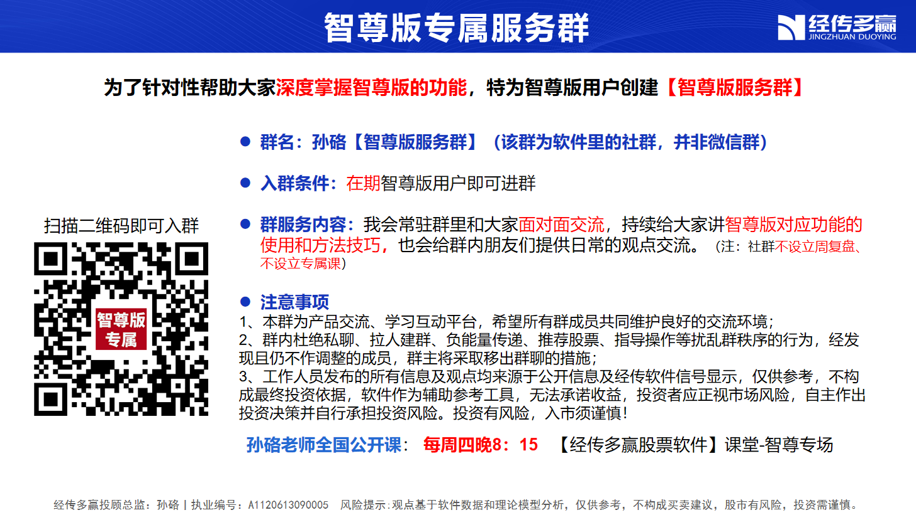

Slide 8
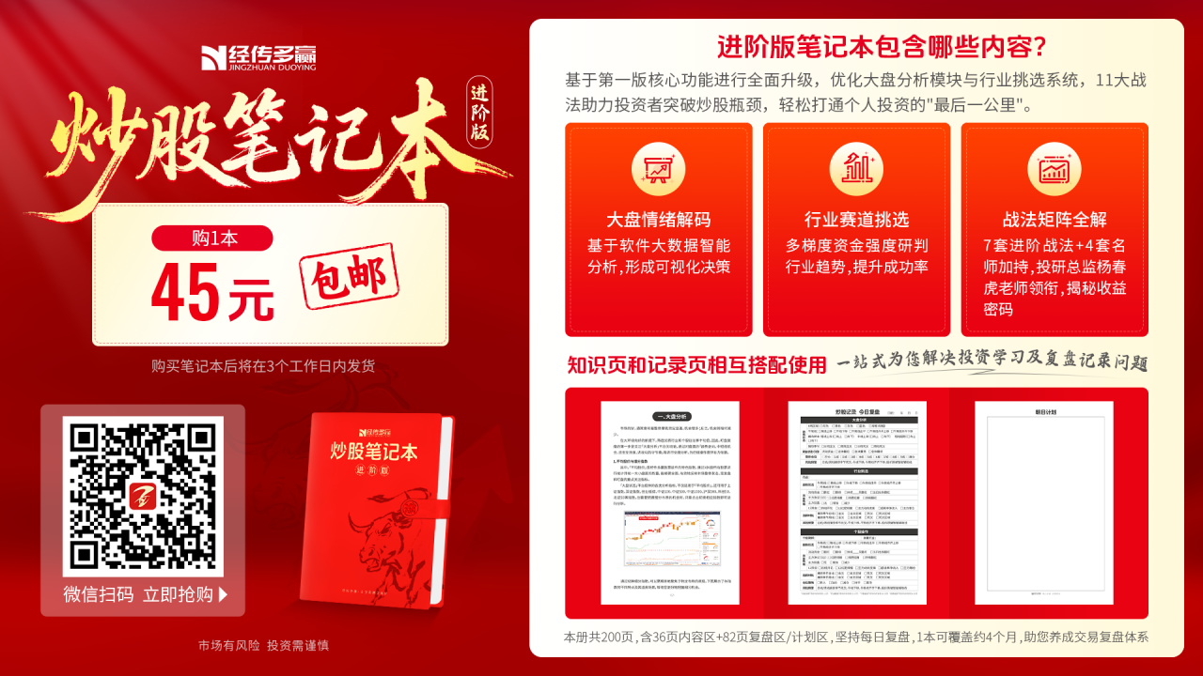

Slide 9
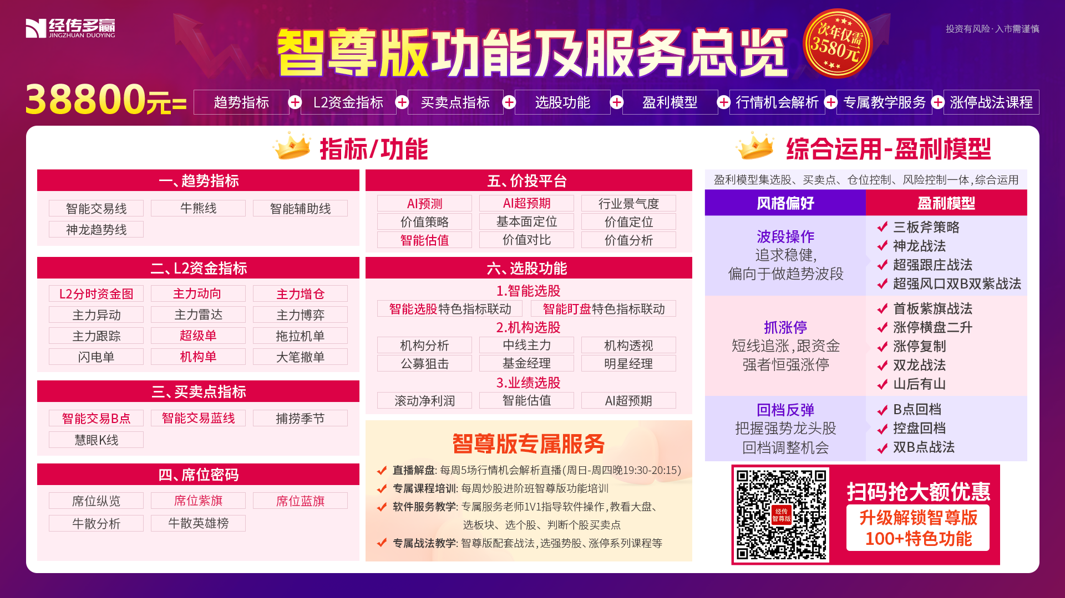

Slide 10
